Slide 1

Flutter Key
——张鹏

Slide 2
目录
01.简介
02.Local Key
03.Global Key
04.底层分析

Slide 3
01
简介

Slide 4

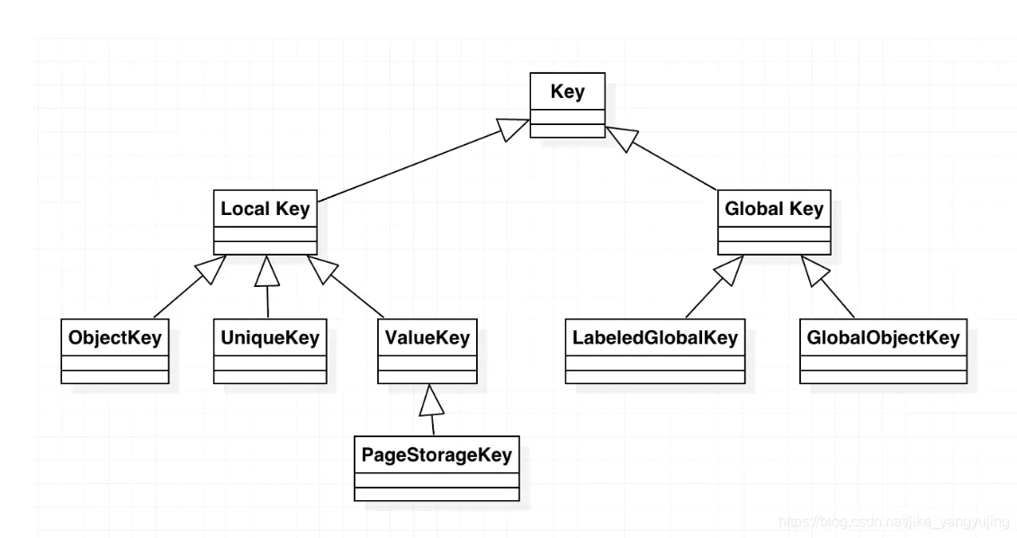
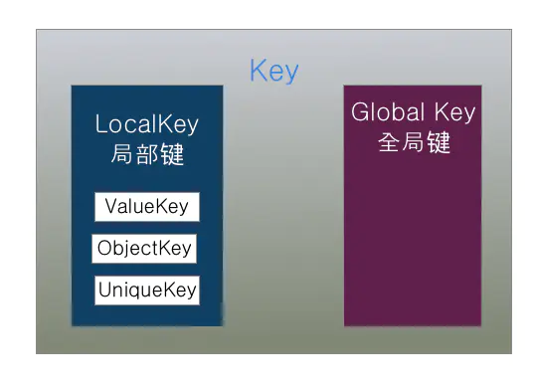
简介
Flutter通过Widget来渲染UI，那么它是如何区分上面的两个不同颜色的Container的呢？通过颜色吗？当然不是，如果Container的颜色相同，那岂不是无法区分了？
相当于Android中View的ViewID或者iOS的Tag

Slide 5
02
Local Key

Slide 6
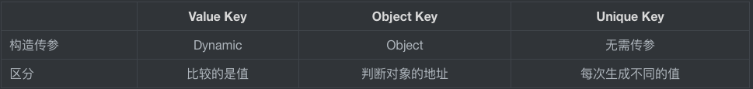
Local Key
Local Key指的是在当前Widget层级下，唯一的Key属性
Value Key，顾名思义，就是使用Value来对Key做标识的Key，
例如我们在Demo中使用的，ValueKey(1)，value可以是任意类型，这里是1，其实更符合的场景，应该是用Color，或者是更加具有语义性的value来作为Key的value。
Object Key与Value Key类似，但是又不完全一样，Value Key对比的是Value，Value相等，就是相等，而Object Key，对比的是实例，实例相同，才是相等，就好比一个Java中的equals，一个是「==」。
Unique Key，自己都说了，它是独一无二的，也就是说，Unique Key只和自己相等，任意创建多个Unique Key，都是不相等的。（一旦使用Uniquekey那么就不存在Element复用了）
AnimatedSwitcher使用

Slide 7
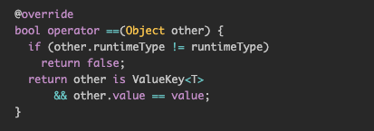
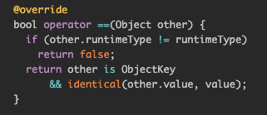
底层源码比较
Value key
Object Key

Slide 8
03
Global key

Slide 9
Global Key
Global Key全局唯一且只和自己相等
Element为了效率问题，只会在当前层级下进行寻找，一旦我们修改了某个Widget的层级，那么Element就会消耗重建。
那么如果使用了Global Key呢？当Key的类型是Global Key时，Element会不惜代价在全局寻找这个Key，这也是为什么Global Key的效率会比较低的原因。

Slide 10
04
底层分析

Slide 11
底层分析
Widget
Widget 是 Flutter 世界里对视图的一种结构化描述，你可以把它看作是前端中的“控件”或“组件”。Widget 是控件实现的基本逻辑单位，里面存储的是有关视图渲染的配置信息，包括布局、渲染属性、事件响应信息等。
Element
Element 是 Widget 的一个实例化对象，它承载了视图构建的上下文数据，是连接结构化的配置信息到完成最终渲染的桥梁。
RenderObject
RenderObject从其名字，我们就可以很直观地知道，RenderObject 是主要负责实现视图渲染的对象。

Slide 12
渲染过程
Flutter 渲染过程，可以分为这么三步：
首先，通过 Widget 树生成对应的 Element 树；
然后，创建相应的 RenderObject 并关联到 Element.renderObject 属性上；
最后，构建成 RenderObject 树，以完成最终的渲染。

Slide 13
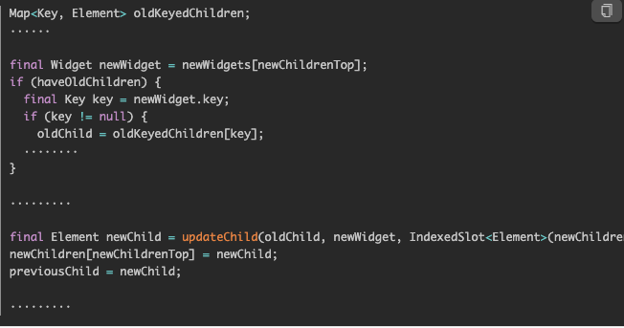
源码快捷阅读
RenderObjectElement

Slide 14
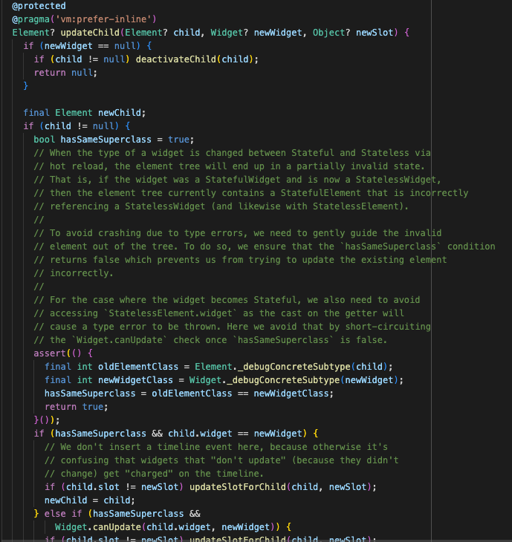
Element

Slide 15
谢谢观看

